Slide 1
Programação para internet
Professor Thiago Souza Xavier

Slide 2
Objetivo
Formulários

Slide 3
Formulários
Um formulário é uma área que pode conter elementos de formulário.
Os elementos de formulário são elementos que permitem o usuário inserir informação (como campos de texto, campos de área de texto, menus drop-down, botões radiais, caixas de seleção, etc.) em um formulário.
Um formulário é definido pela tag <form>.

Slide 4
Formulários
Sintaxe:
<form>
<input>
<input>
</form>

Slide 5
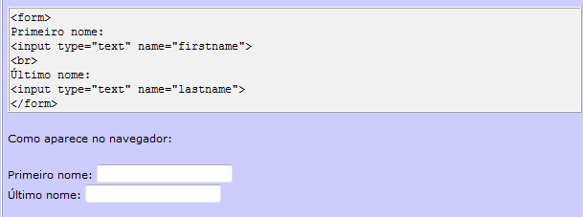
Entrada (Input)
A tag de formulário mais usada é a tag <input>. O tipo de input é especificado com o atributo type (tipo). Os tipos de input mais comumente usados são explicados abaixo.
  Campos de Texto: os campos de texto são usados quando você quer que o usuário digite letras, números, etc. em um formulário.
  Exemplo:

Slide 6
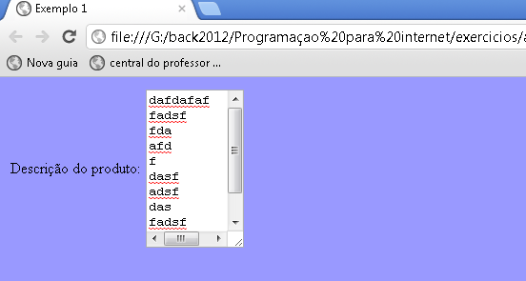
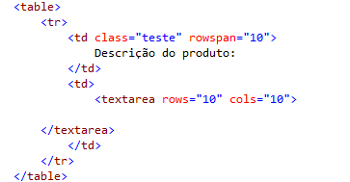
Entrada (Input)
  Campos de Texto (TEXTAREA): o campo de texto textarea possibilita um campo de texto com mais linhas. Este controle possui os atributos ROW e COLS, que definem as linhas e colunas respectivamente
  Exemplo:

Slide 7
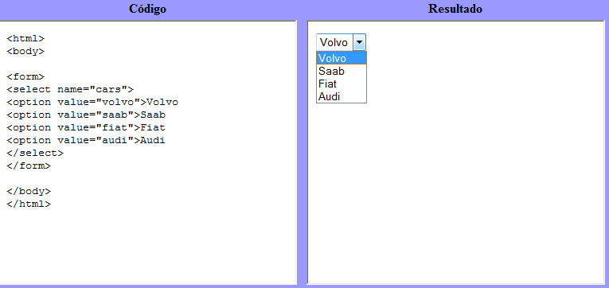
Entrada (Input)
  Select (comboBox): apresenta uma lista de valores, através de campos OPTION.
  Exemplo:

Slide 8
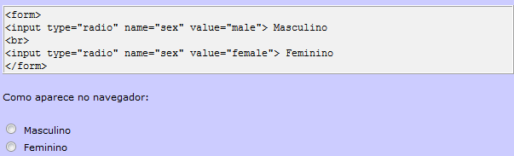
Entrada (Input)
  Botões Radiais(radio): são usados quando você quer que o usuário selecione uma entre uma quantidade limitada de escolhas.
  Exemplo:

Slide 9
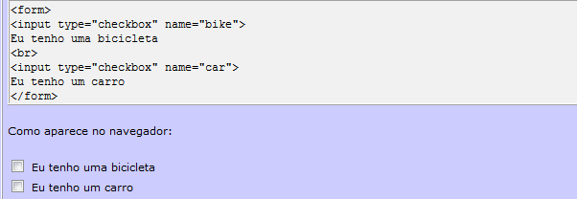
Entrada (Input)
  Caixas de Seleção(checkBox): As Caixas de Seleção são usadas quando você quer que o usuário selecione uma ou mais opções de uma quantidade limitada de escolhas.
  Exemplo:

Slide 10
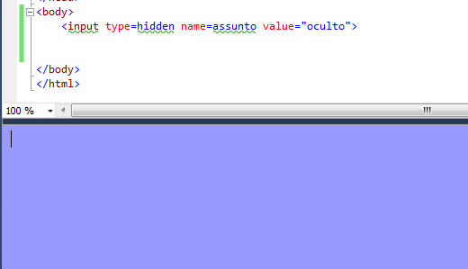
Entrada (Input)
  Campos hidden(oculto): Os campos hidden são utilizados para guardar informações que não serão mostradas ao usuário, ou seja, informações ocultas.
  Exemplo:

Slide 11
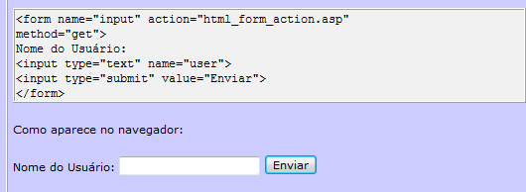
O Atributo Ação do Formulário (Form's Action) e o Botão Enviar (Submit)
O Action Define o tipo de ação a realizar com o formulário. O formulário possibilita duas formas de envio:
  O formulário é enviado a um endereço de correio eletrônico
  O formulário é enviado a um programa ou script que processa seu conteúdo.
Exemplo de envio a um programa ou script.

Slide 12
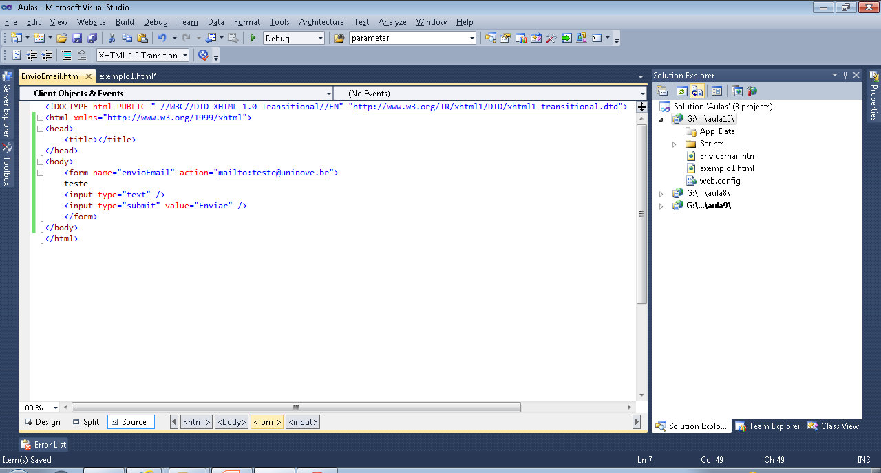
O Atributo Ação do Formulário (Form's Action) e o Botão Enviar (Submit)
  Exemplo de envio por e-mail

Slide 13
Exercício (continuação da aula passada)
  A universidade nove de julho deseja criar um cadastro on-line de seus alunos, professores e cursos. Baseado neste contexto crie as seguintes páginas html:
    Cadastro de aluno:
      Nome ;
      Idade;
      Sexo;
      Endereço: (antes do campo endereço criar um combox com as seguintes descrições: rua, avenida e viela);
      Telefone;
      Áreas de interesse: ( o aluno poderá escolher: agronomia, tecnologia e direito, pode ser escolhida uma ou mais área de interesse);
      RA (registro do aluno)

Slide 14
Exercício (continuação da aula passada)
    Cadastro de Professor:
      Nome;
      Formação (poderá escolher entre mestrado, graduação e pós-graduação, somente uma opção);
      Endereço: (antes do campo endereço criar um combox com as seguintes descrições: rua, avenida e viela);
      Matricula;
      Cpf/cnpj: ( para o cadastrado, poderá escolher apenas um dos dois);
      Incluir um campo oculto com o email de destino;
    Cadastro de curso:
      Período: (diurno, matutino e noturno) poderá escolher mais que um período;
      Descrição;
      Nome do curso;
      ComboBox com os professores;
      Semestre: 2, 5 ou 8 semestre. (poderá escolher apenas uma opção);

Slide 15
Referências
  http://www.youtube.com/watch?v=jyAp2wa6Jf8

Slide 16
Próxima aula
  Prova 28/10/2013

